Slide 1

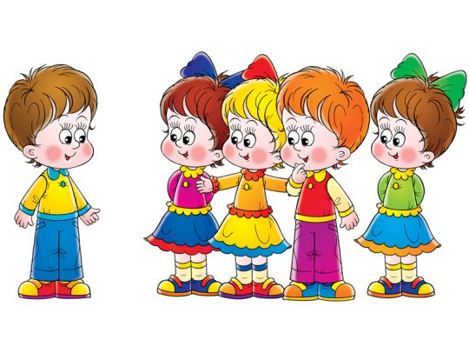
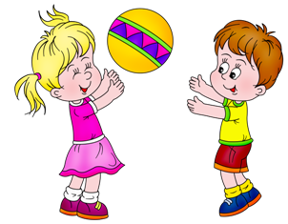
"Что такое хорошо
и что такое плохо"

Slide 2

Название проекта: «Что такое хорошо и что такое плохо»
Срок реализации: долгосрочный (01.09.2023 -31.08.2024 г)
Участники проекта: воспитанники МДОУ «Солнышко», педагогические работники МДОУ «Солнышко»
Тип проекта: социальный

Slide 3
Актуальность проекта
В нравственном воспитании современных детей появились негативные тенденции: книги ушли на второй план, их место занял экран телевизора и телефон. Герои мультфильмов, которые смотрят современные дети, несут в массы негатив – драки, споры, желание быть победителем несмотря ни на что. Материальные ценности во многих семьях стоят выше духовных, поэтому у детей искажаются представления о таких нравственных понятиях как доброта, милосердие, помощь, дружба, справедливость и т. д. Не всегда современные родители понимают, что без этих качеств накопленные ребенком знания могут оказаться бесполезными.
Дошкольное детство - важный период в нравственном становлении личности человека. Одним из принципов Федерального государственного образовательного стандарта дошкольного образования является приобщение детей к социокультурным нормам, традициям семьи, общества и государства. Мы педагоги должны научить маленького ребёнка жить, развиваться, совершенствоваться. А для этого важно понять, как люди общаются друг с другом, что они ценят, что не одобряют, за что хвалят, а за что ругают. Без этих понятий человек не может жить среди других людей.

Slide 4
Цель проекта:
формирование у ребенка в детском саду и дома социально – нравственных качеств, приобщения детей к социальным нормам, традициям семьи, общества и государства.
Задачи:
-формировать представления детей о хороших и плохих поступках и их последствиях;
- содействовать формированию умения оценивать свои поступки и поступки других детей;
- способствовать созданию условий для воспитания у детей чувства товарищества, доброты, сочувствия и отзывчивости, уважения к старшим, ответственности, желания совершать положительные поступки;

Slide 5
Содержание проекта
Содержание проекта представлено двенадцатью основными содержательными линиями, определяющими тематику мероприятий, рекомендованных для работы с детьми дошкольного возраста. Работа строится в соответствии с возрастной категорией детей.
Содержание деятельности педагога включает: беседы на моральные темы, чтение художественных произведений с последующим их анализом, обсуждение и проигрывание проблемных ситуаций, просмотр и обсуждение фрагментов мультфильмов, художественного творчества, прослушивание (разучивание) песен о дружбе, продуктивные виды деятельности (рисование)

Slide 6
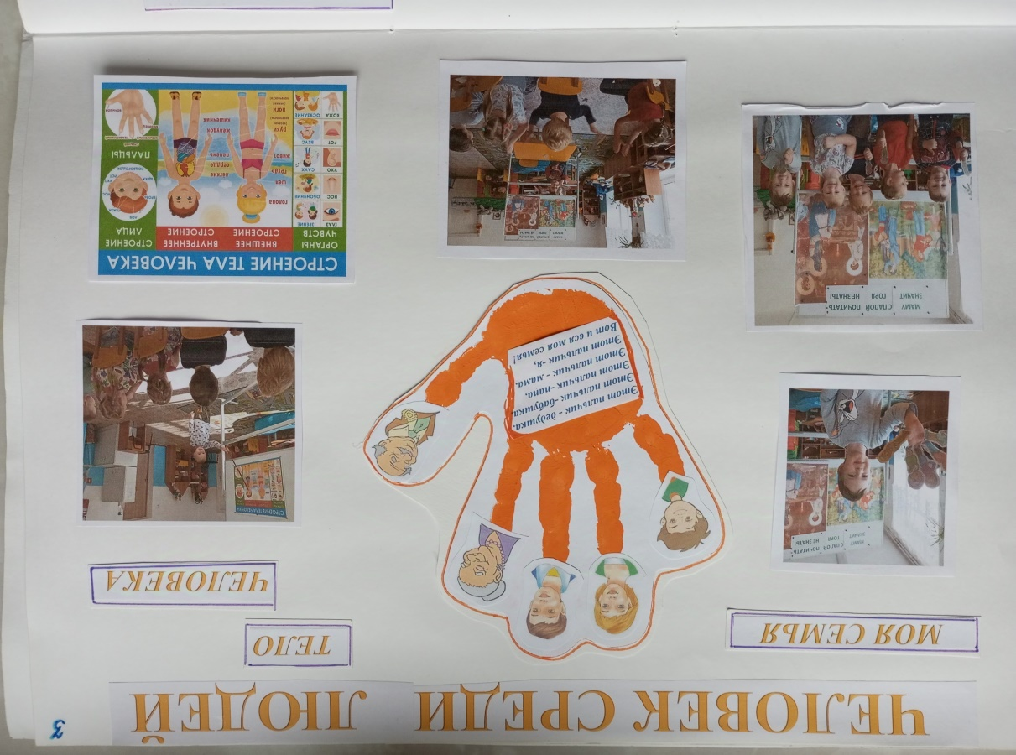
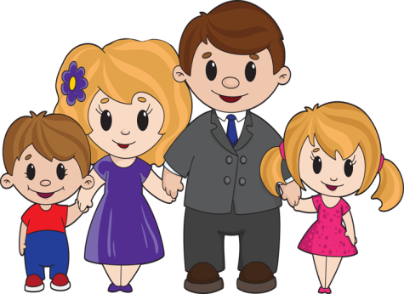

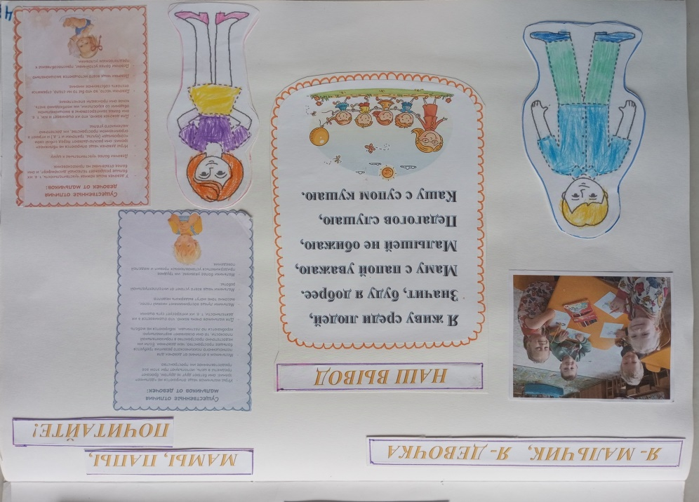
1) Линия «Человек среди людей» (Сентябрь)

Slide 7
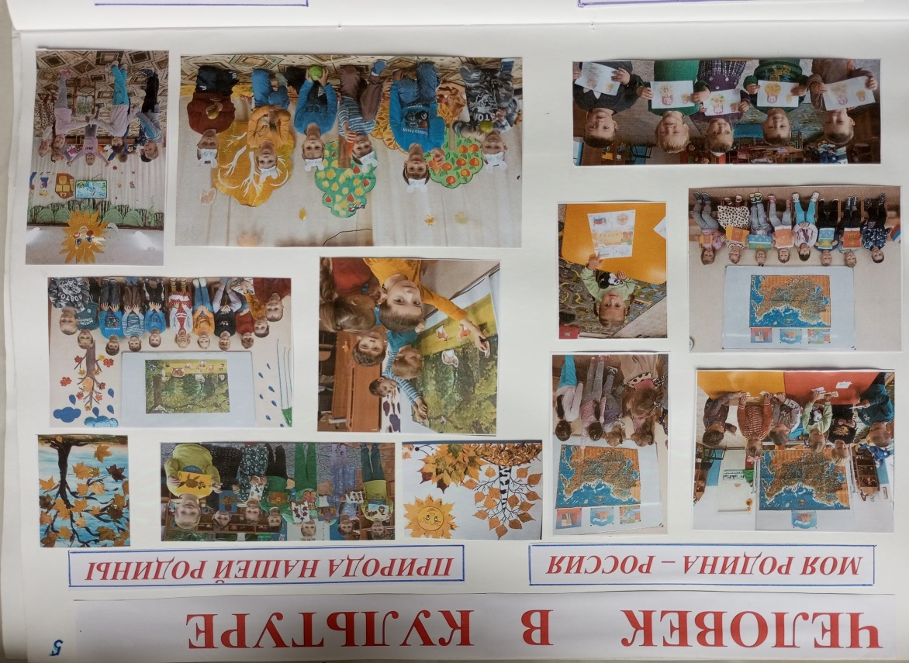


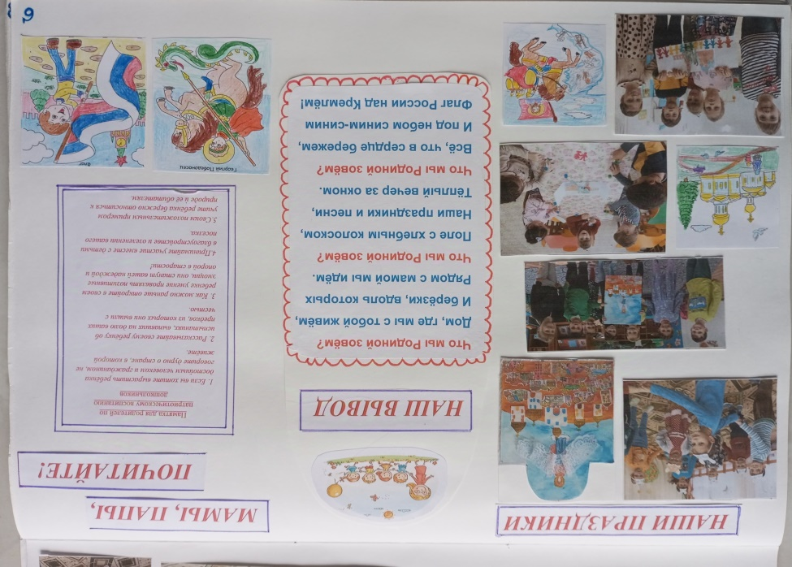
2) Линия «Человек в культуре» (Октябрь)

Slide 8
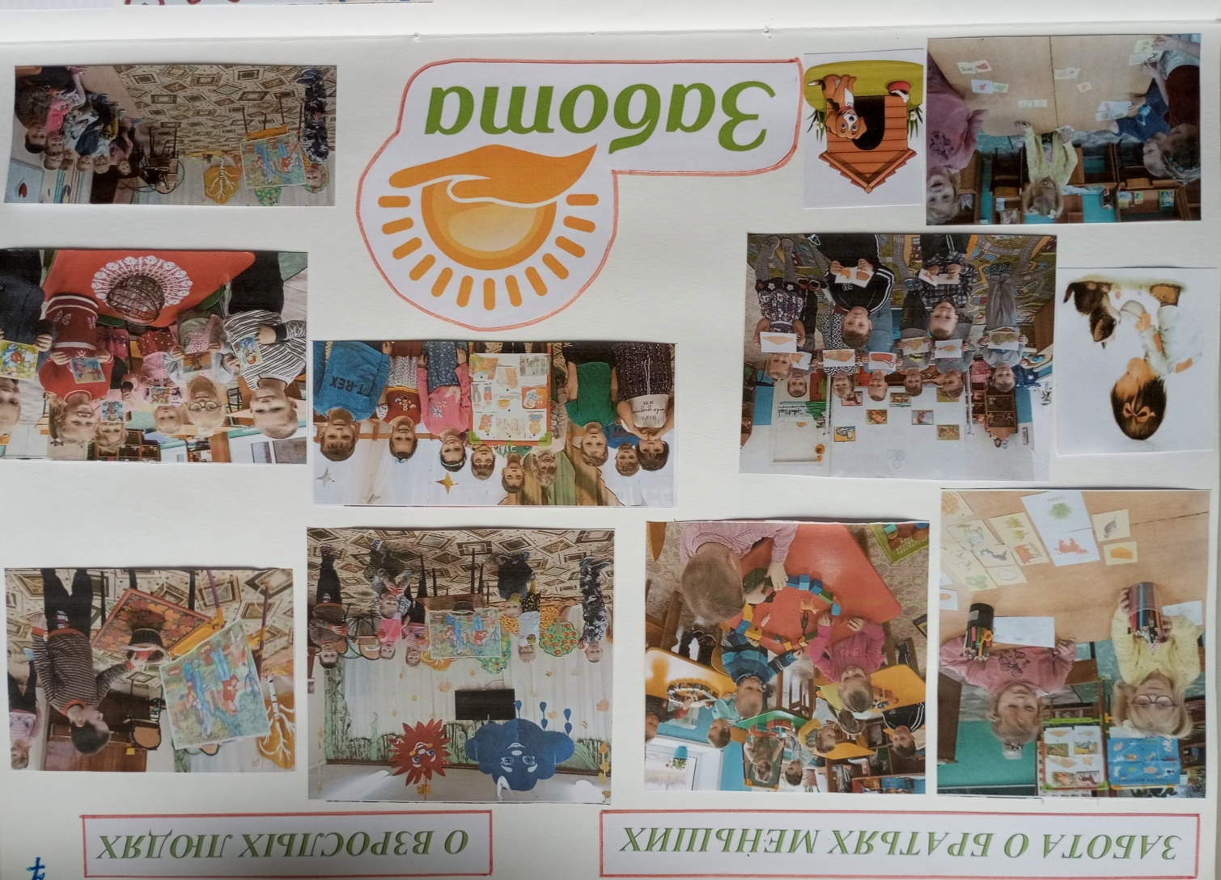

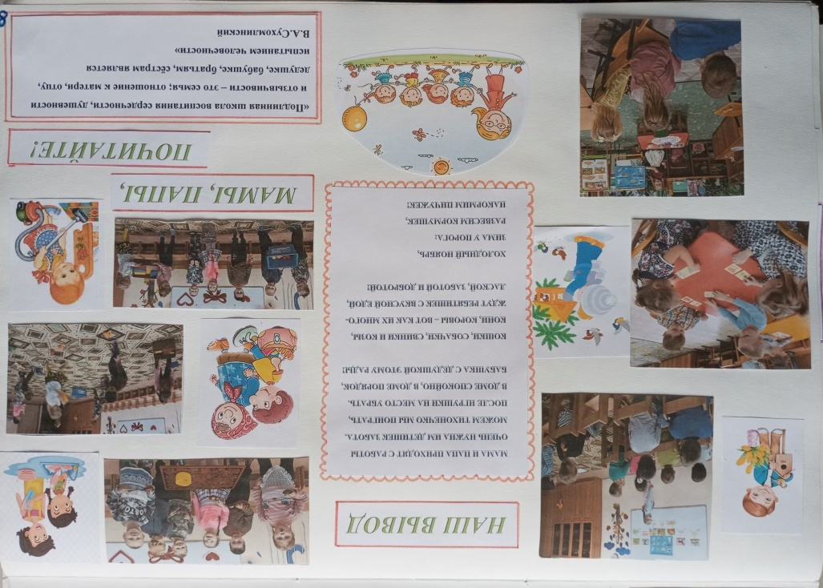
3) Линия «Забота о взрослых людях и братьях наших меньших» (Ноябрь)

Slide 9
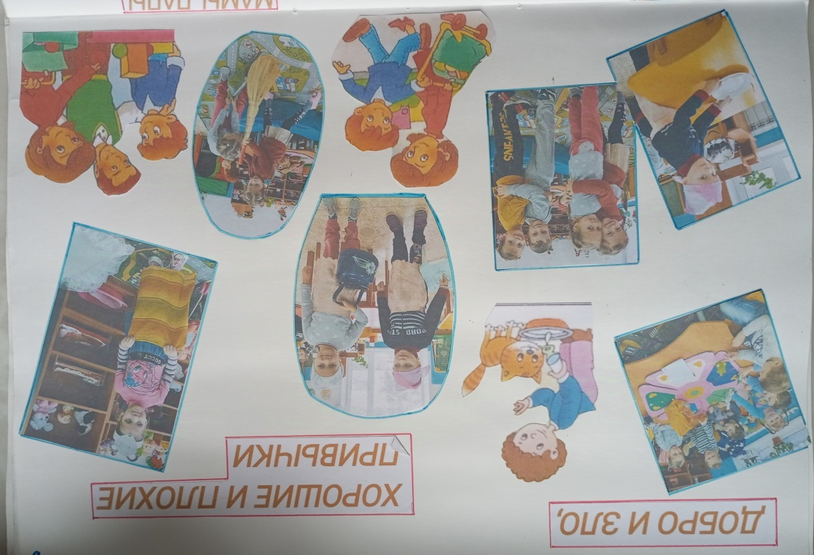
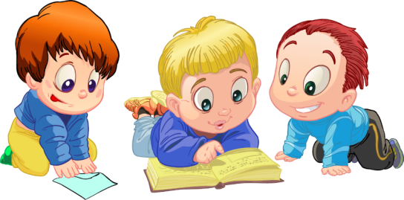
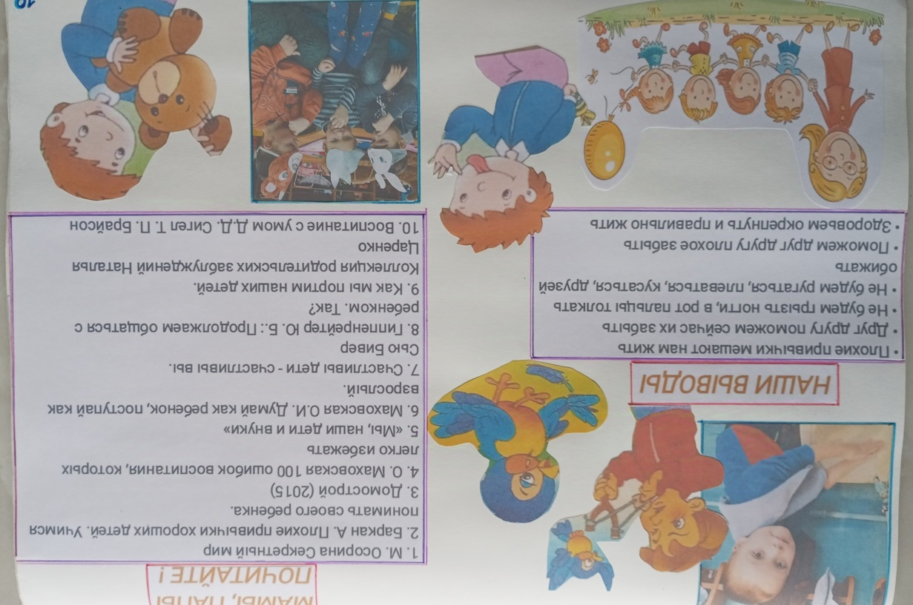
4) Линия «О добре и зле» (Декабрь)

Slide 10
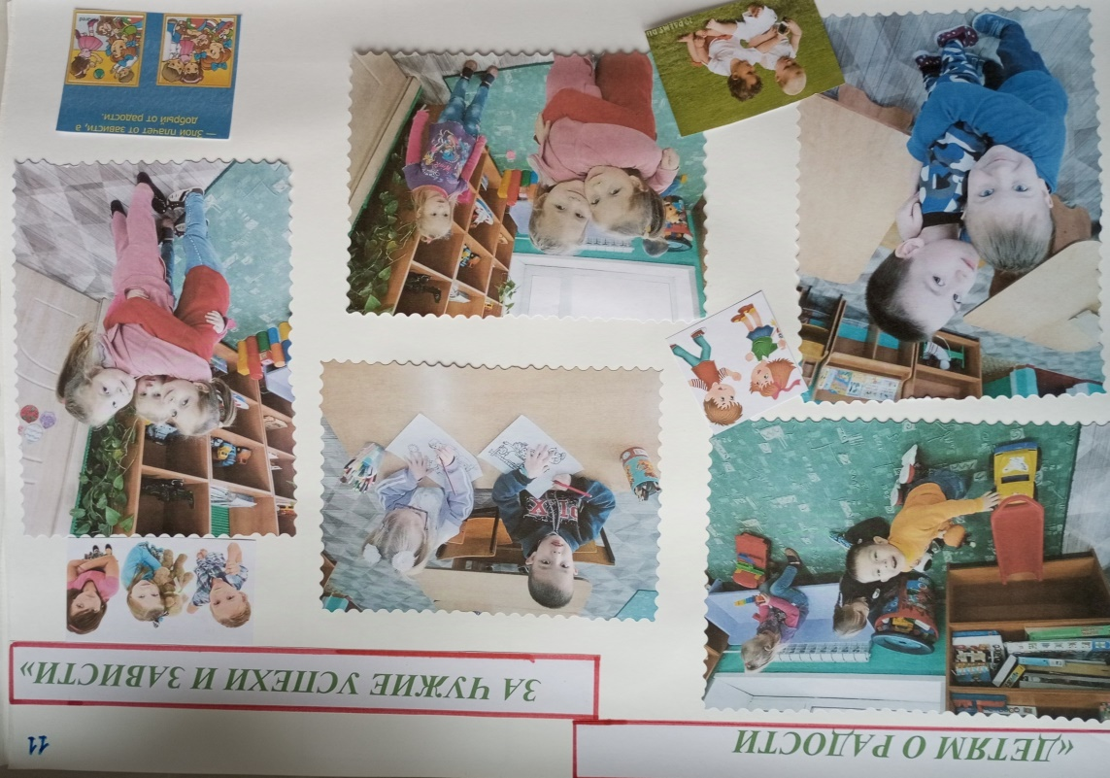

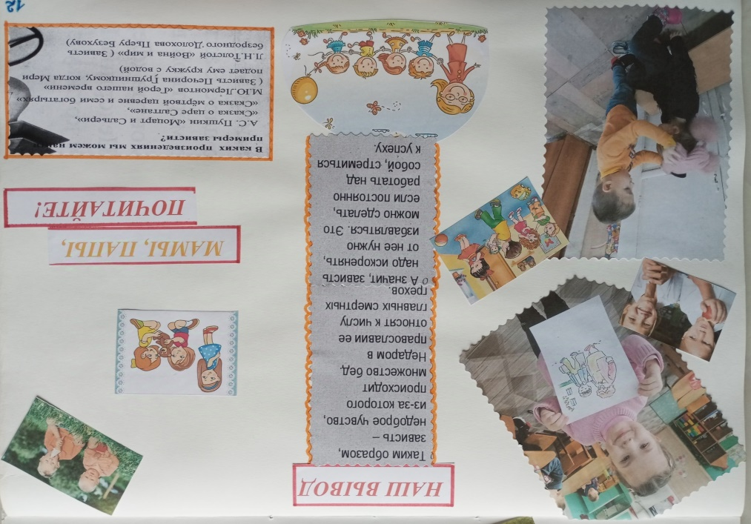
5) Линия «Детям о радости за чужие успехи и зависти»
(Январь)

Slide 11
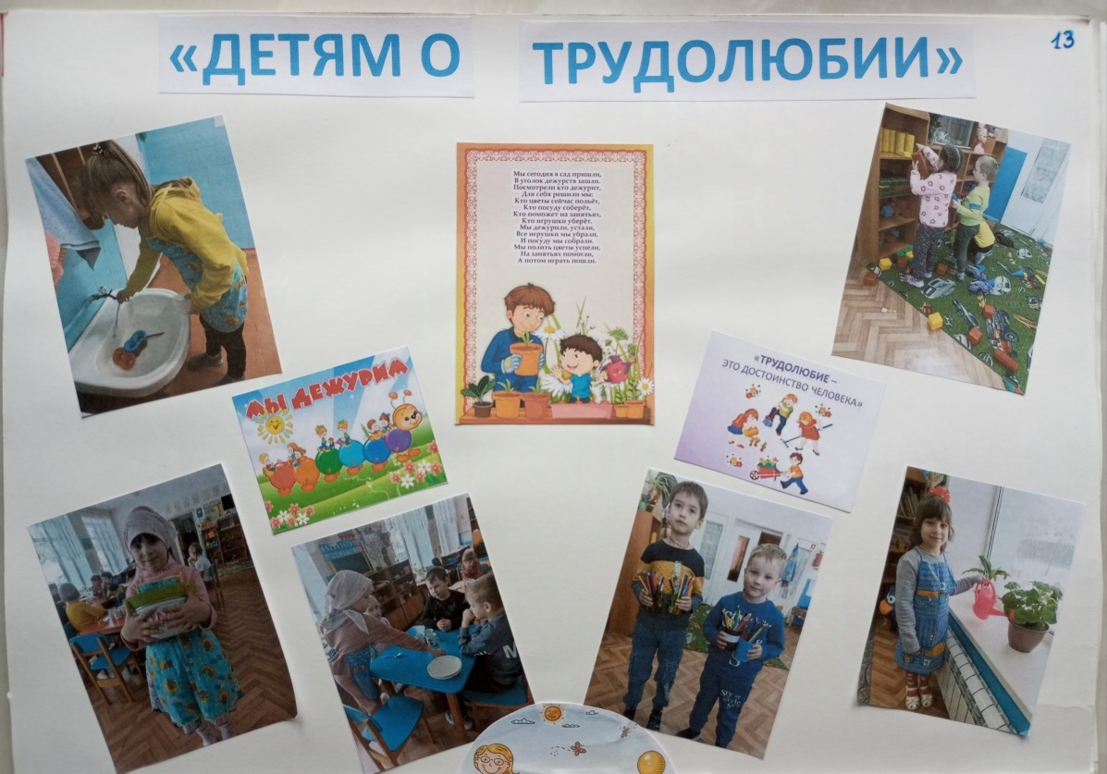
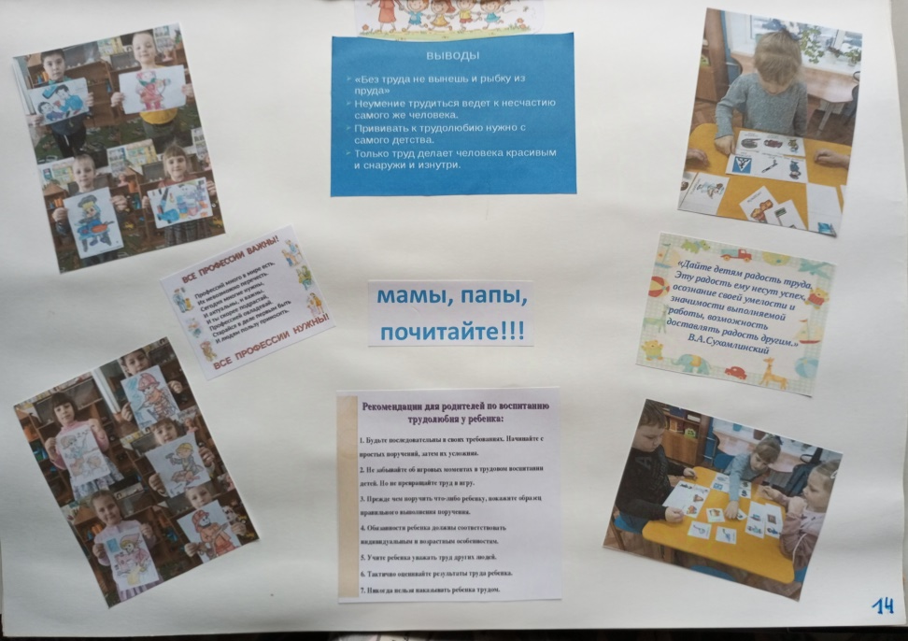
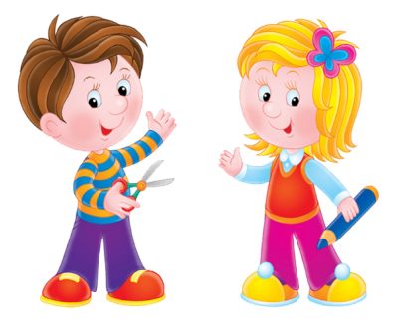
6) Линия «Детям о трудолюбии» (Февраль)

Slide 12
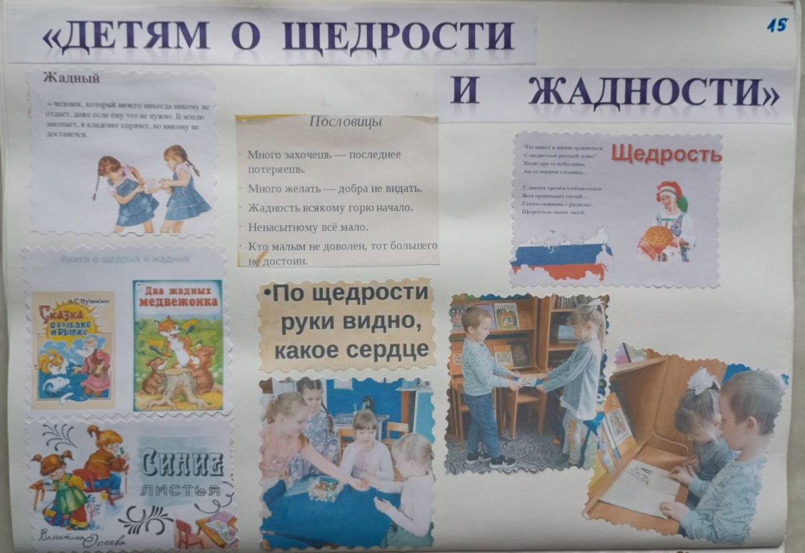

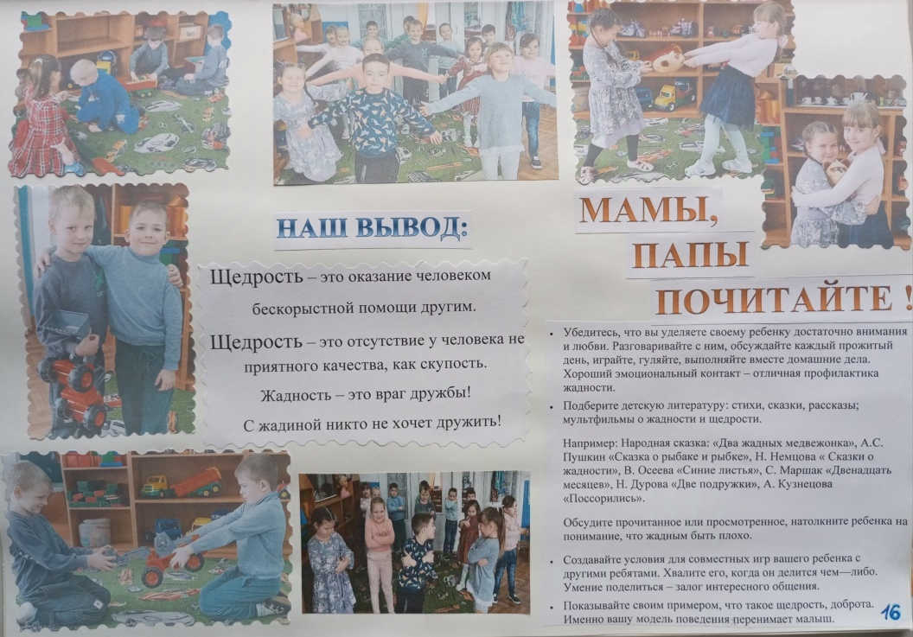
7) Линия «Детям о щедрости и жадности» (Март)

Slide 13
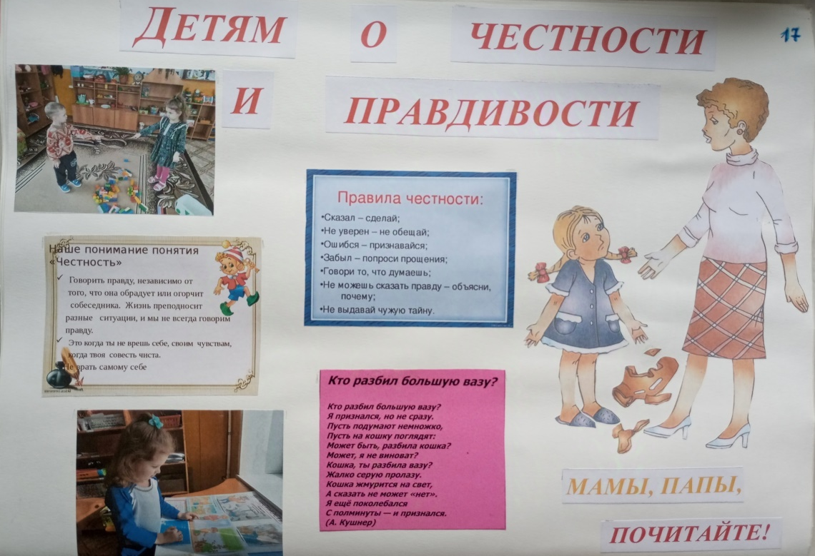

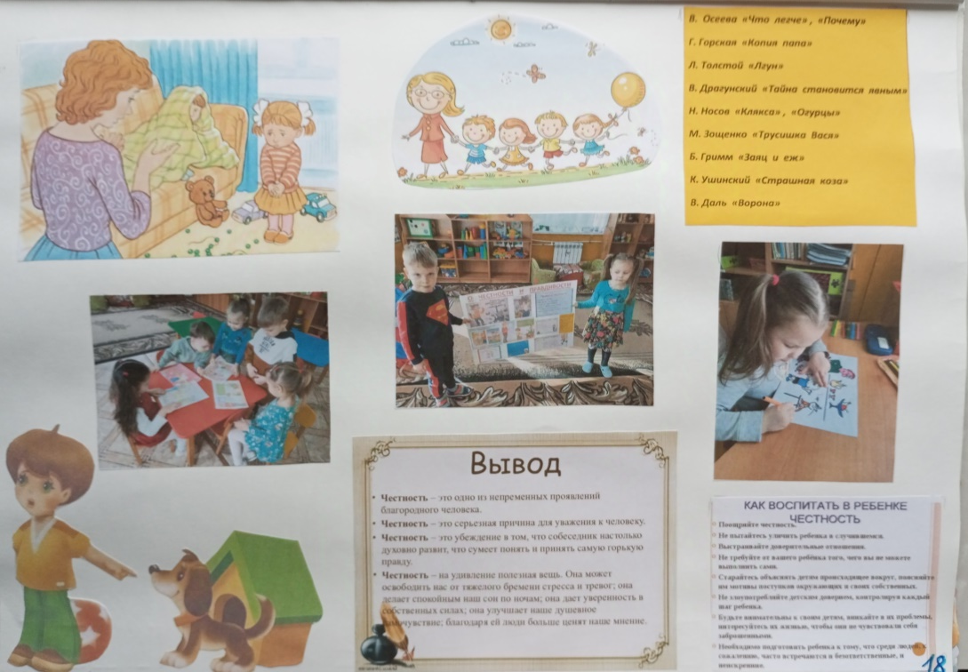
8) Линия «Детям о честности и правдивости» (Апрель)

Slide 14
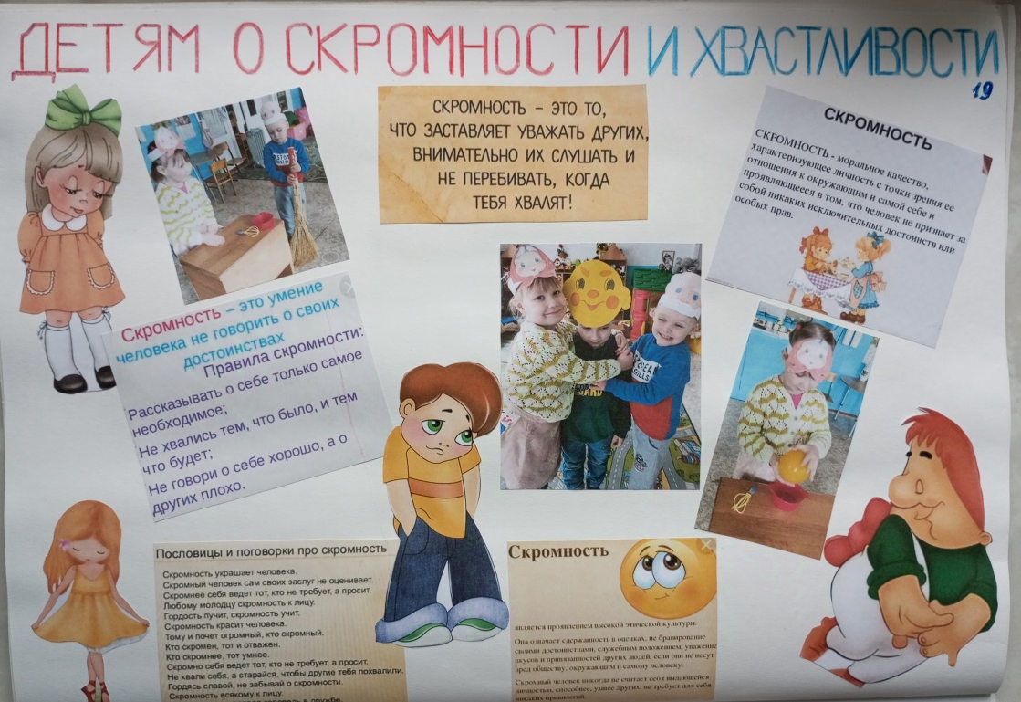

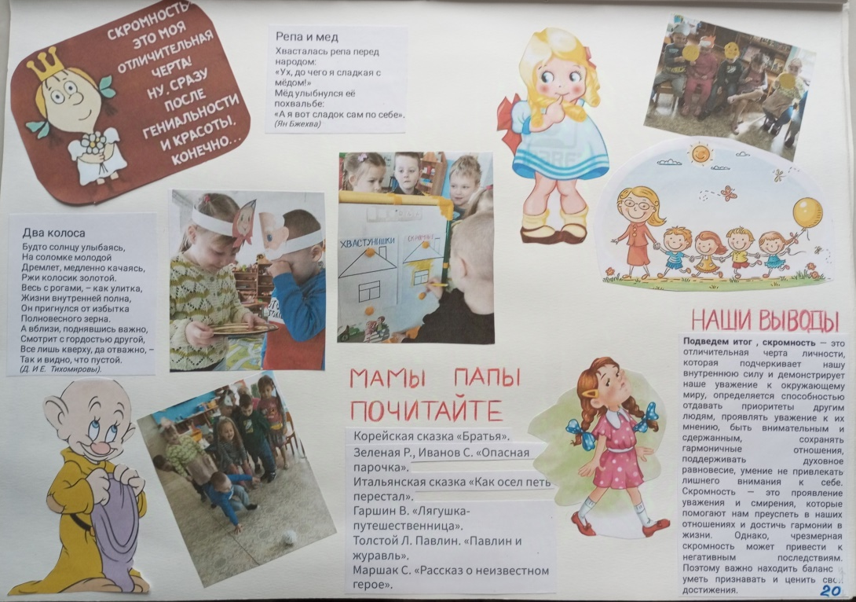
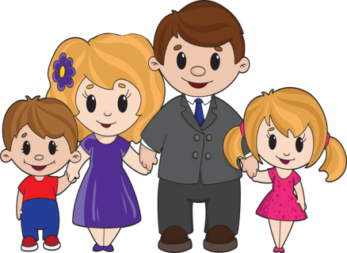
9) Линия «Детям о скромности» (Май)

Slide 15
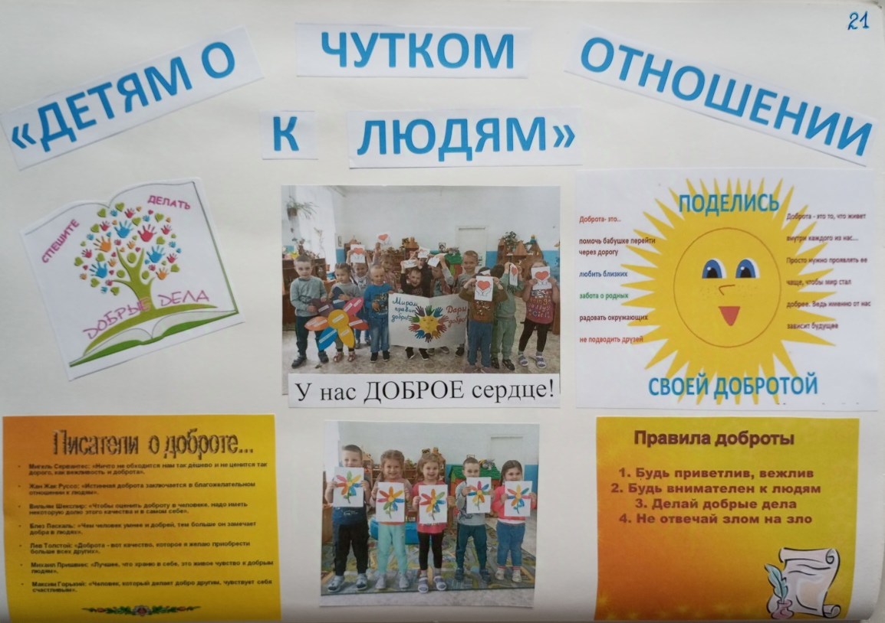
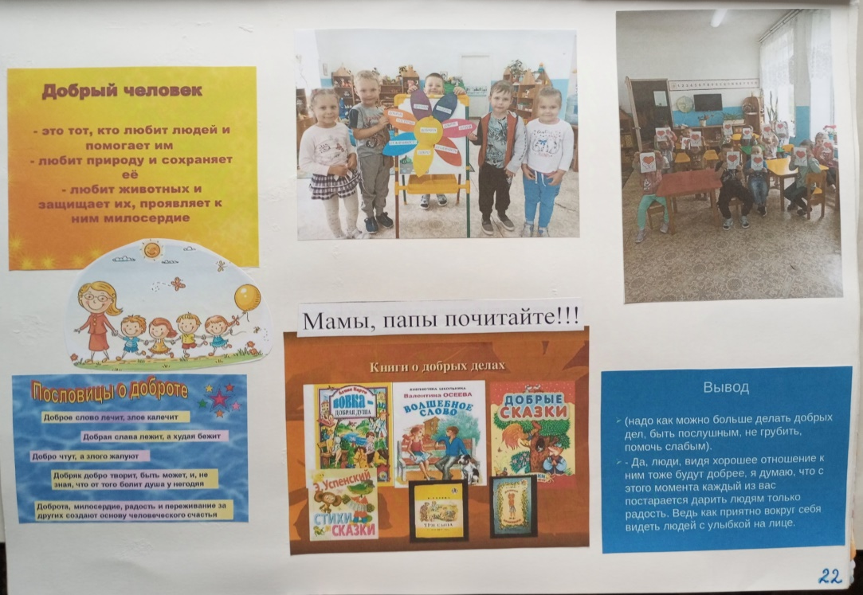
10) Линия «Детям о чутком отношении к людям» (Июнь)

Slide 16
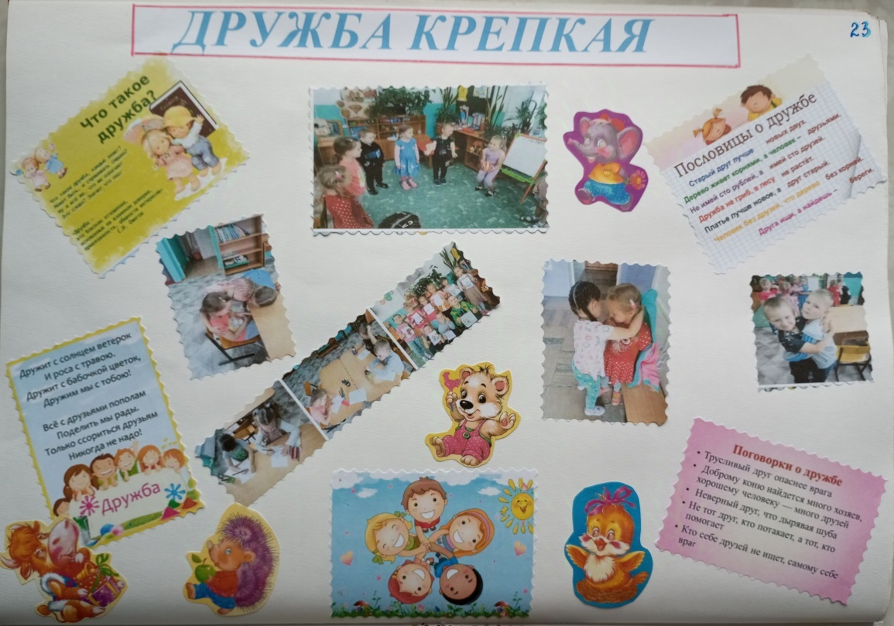

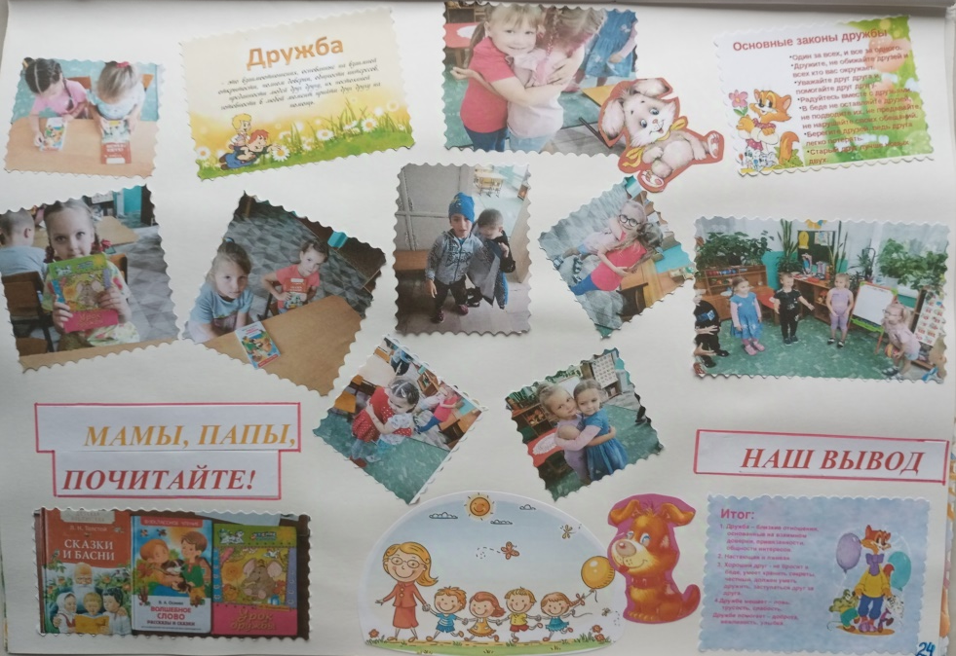
11) Линия «Дружба крепкая» (Июль)

Slide 17
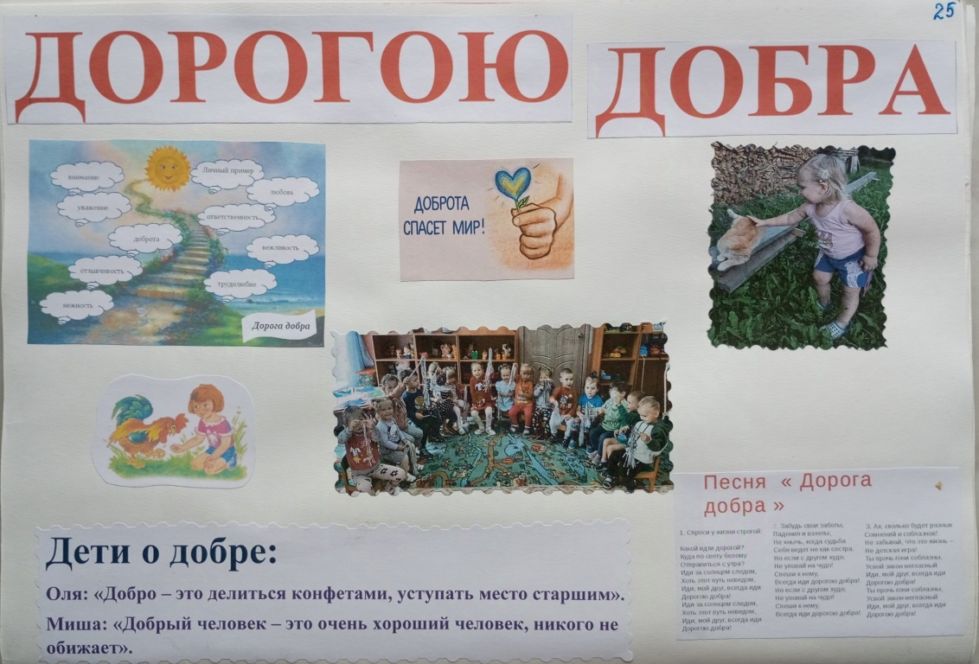

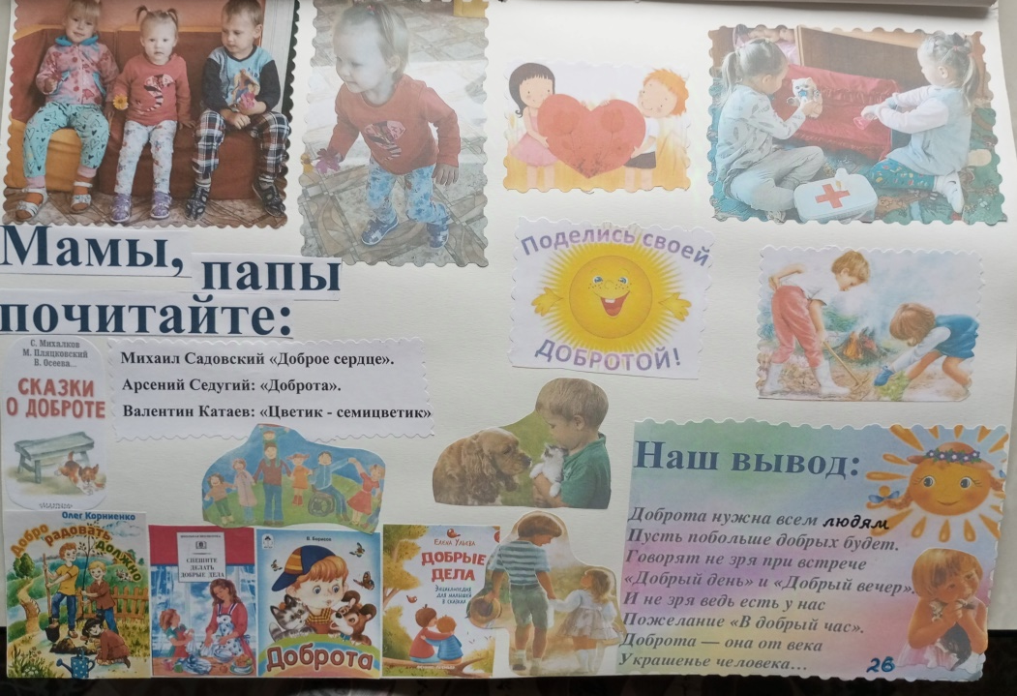
12) Линия «Дорогою добра» (Август)

Slide 18
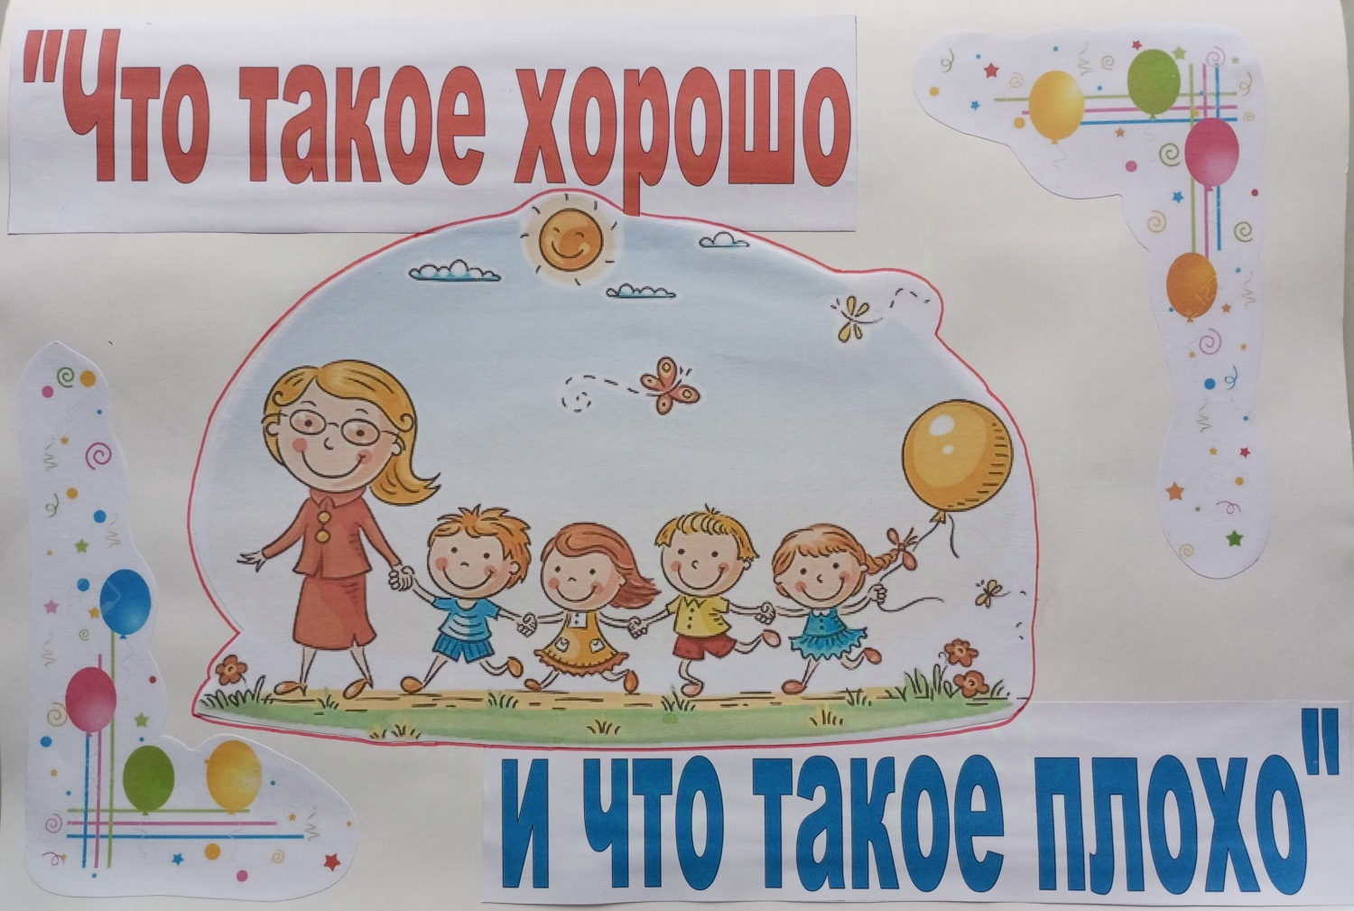

Итог проекта
Книга «Что такое хорошо и что такое плохо»
созданная руками детей и педагогов, в которой каждый лист отражает суть работы над содержательной линией Проекта

